Slide 1
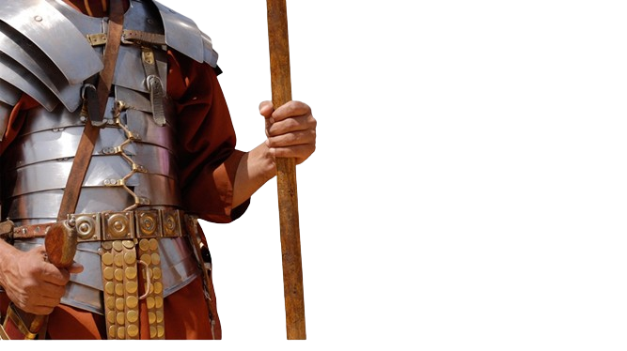
BATALHA ESPIRITUAL
VENCENDO A
15
BÊNÇÃO SEM MALDIÇÃO

Slide 2
O CONCEITO PAGÃO DE BÊNÇÃO E MALDIÇÃO
O sentido pagão – o sentido que o mundo dá ao assunto – é de que a maldição é uma força em si. Os antigos jogavam pragas sobre as pessoas, acreditando que suas palavras teriam o poder de trazer forças sobrenaturais contra seus desafetos. Ao mesmo tempo, usavam contra-palavras ou amuletos para defender-se das maldições alheias.

Slide 3
“Balaque enviou mensageiros a Balaão, filho de Beor, a Petor, que está junto ao rio, à terra dos filhos do seu povo, a fim de chamá-lo, dizendo: Eis que saiu do Egito um povo, que cobre a face da terra e estaciona defronte de mim.Vem pois agora, rogo-te, amaldiçoar-me este povo, pois mais poderoso é do que eu; porventura prevalecerei, de modo que o possa ferir e expulsar da terra; porque eu sei que será abençoado aquele a quem tu abençoares, e amaldiçoado aquele a quem tu amaldiçoares” (Nm 22.5,6).
“Quando Golias olhou e viu a Davi, desprezou-o, porquanto era mancebo, ruivo, e de gentil aspecto. Disse o filisteu a Davi: Sou eu algum cão, para tu vires a mim com paus? E o filisteu, pelos seus deuses, amaldiçoou a Davi” (1 Sm 17.42,43).

Slide 4
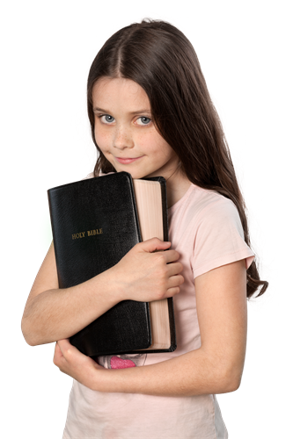
O CONCEITO BÍBLICO DE BÊNÇÃO E MALDIÇÃO
O sentido cristão – o sentido que a Bíblia dá ao assunto – é de que a maldição é o resultado do afastamento de Deus. Sendo Deus a fonte de todo o bem, aproximar-se dele implica em bênção; distanciar-se, em maldição.

Slide 5
“Vede que hoje eu ponho diante de vós a bênção e a maldição: A bênção, se obedecerdes aos mandamentos do Senhor vosso Deus, que eu hoje vos ordeno; porém a maldição, se não obedecerdes aos mandamentos do Senhor vosso Deus, mas vos desviardes do caminho que eu hoje vos ordeno, para seguirdes outros deuses que nunca conhecestes” (Dt 11.26-28).
“Visto que amou a maldição, que ela lhe sobrevenha! Como não desejou a bênção, que ela se afaste dele! Assim como se vestiu de maldição como dum vestido, assim a penetre nas suas entranhas como água, e em seus ossos como azeite!” (Sl 109.17,18).

Slide 6
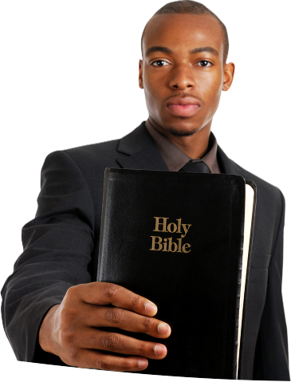
BÊNÇÃO E MALDIÇÃO SÃO O FRUTO DE NOSSAS ESCOLHAS
Biblicamente falando, bênção e maldição são a consequência de nossa obediência ou desobediência a Deus. Não estão relacionadas com o pecado dos antepassados, nem com palavras e objetos, nem com despachos e encostos. Nenhuma palavra proferida por ninguém tem poder de amaldiçoar.

Slide 7
“Contra Jacó, pois, não há encantamento, nem adivinhação contra Israel. Agora se dirá de Jacó e de Israel: Que coisas Deus têm feito!” (Nm23.23) .
“Amaldiçoem eles, mas abençoa tu; fiquem confundidos os meus adversários, mas alegre-se o teu servo!” (Sl 109.28).
“A maldição do Senhor habita na casa do ímpio, mas ele abençoa a habitação dos justos” (Pv 3.33).
“Como o pássaro no seu vaguear, como a andorinha no seu voar, assim a maldição sem causa não encontra pouso” (Pv 26.2).

Slide 8
“Roubará o homem a Deus? Todavia vós me roubais, e dizeis: Em que te roubamos? Nos dízimos e nas ofertas alçadas. Vós sois amaldiçoados com a maldição; porque a mim me roubais, sim, vós, esta nação toda. Trazei todos os dízimos à casa do tesouro, para que haja mantimento na minha casa, e depois fazei prova de mim, diz o Senhor dos exércitos, se eu não vos abrir as janelas do céu, e não derramar sobre vós tal bênção, que dela vos advenha a maior abastança” (Ml 3.8-10).

Slide 9
“Finalmente, sede todos de um mesmo sentimento, compassivos, cheios de amor fraternal, misericordiosos, humildes, não retribuindo mal por mal, ou injúria por injúria; antes, pelo contrário, bendizendo; porque para isso fostes chamados, para herdardes uma bênção. Pois, quem quer amar a vida, e ver os dias bons, refreie a sua língua do mal, e os seus lábios não falem engano; aparte-se do mal, e faça o bem; busque a paz, e siga-a. Porque os olhos do Senhor estão sobre os justos, e os seus ouvidos atentos à sua súplica; mas o rosto do Senhor é contra os que fazem o mal. Ora, quem é o que vos fará mal, se fordes zelosos do bem?” (1 Pe 3.8-13).

Slide 10
PODEMOS PEDIR A BÊNÇÃO DO SENHOR PARA OUTRAS PESSOAS
Como a bênção vem de Deus, abençoar um indivíduo significa pedir a Deus que o abençoe. Por outro lado, o cristão jamais deve amaldiçoar alguém.

Slide 11
“Ora, Melquisedeque, rei de Salém, trouxe pão e vinho, pois era sacerdote do Deus Altíssimo. E abençoou a Abraão, dizendo: Bendito seja Abraão pelo Deus Altíssimo, o Criador dos céus e da terra! E bendito seja o Deus Altíssimo, que entregou os teus inimigos nas tuas mãos! E Abraão deu-lhe o dízimo de tudo”(Gn 14.18-20).
“Também José introduziu a Jacó, seu pai, e o apresentou a Faraó; e Jacó abençoou a Faraó” (Gn 47.7).

Slide 12
“E Jesus, tomando as crianças nos seus braços, as abençoou, pondo as mãos sobre elas” (Mc 10.16).
“Abençoai aos que vos perseguem; abençoai, e não amaldiçoeis” (Rm 12.14).

Slide 13
O CRISTÃO NÃO NECESSITA DE QUEBRA DE MALDIÇÕES
Aquele que se converteu não precisa preocupar-se com qualquer tipo de maldição, pois está sob a bênção divina. Os que apregoam a existência de maldições hereditárias na vida dos cristãos ignoram esse fato e desmerecem a cruz de Cristo.

Slide 14
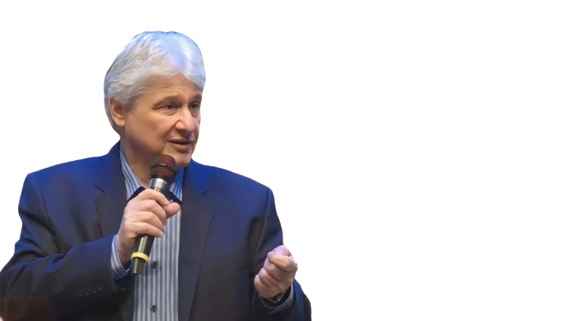
“A Palavra de Deus ensina que toda maldição foi cravada na cruz do Calvário. Então, quando recebemos Jesus como Senhor e Salvador, não importa a maldição anterior. A promessa de Deus é que essa maldição foi cravada na cruz” (Paschoal Piragine Jr).

Slide 15
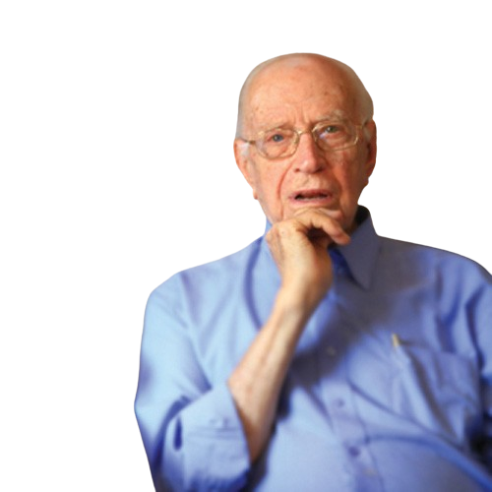
“Não existe ‘quebra de maldição’. Se a pessoa não é crente em Jesus, já está amaldiçoada com a maldição do pecado e condenada ao inferno. Se sou crente, sou de Jesus, fui comprado pelo sangue da sua cruz, e tudo o que intentarem contra mim não me alcançará, pois estou debaixo da bênção do Calvário” (Enéas Tognini).

Slide 16
“Não prosperará nenhuma arma forjada contra ti; e toda língua que se levantar contra ti em juízo, tu a condenarás; esta é a herança dos servos do Senhor e a sua justificação que de mim procede, diz o Senhor” (Is 54.17).
“Justificados, pois, pela fé, tenhamos paz com Deus, por nosso Senhor Jesus Cristo” (Rm 5.1).
“Cristo nos resgatou da maldição da lei, fazendo-se maldição por nós; porque está escrito: Maldito todo aquele que for pendurado no madeiro; para que aos gentios viesse a bênção de Abraão em Jesus Cristo, a fim de que nós recebêssemos pela fé a promessa do Espírito” (Gl 3.13,14).

Slide 17
“O HOMEM QUE DEUS SUSTENTA, OS DEMÔNIOS NÃO PODEM DERRUBAR” (CHARLES SPURGEON)
PRÓXIMO ESTUDO:
16) DEUS CONDENA A IDOLATRIA

